Slide 1

ANKARA ŞEHİR
İÇ HASTALIKLARI-VAKALARLA ENDOKRİN GÜNÜ- 25.12.2022
KRONİK OTOİMMÜN TİROİDİTE
VAKALARLA YAKLAŞIM
Prof. Dr. Reyhan ERSOY

Slide 2
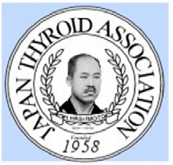
KRONİK OTOİMMÜN TİROİDİT
  Tiroid bezinin kronik seyirli, otoimmün, destrüksiyon ve inflamasyon ile seyreden hastalığı
  İyot yeterli bölgelerde hipotiroidinin en sık nedenidir

Slide 3
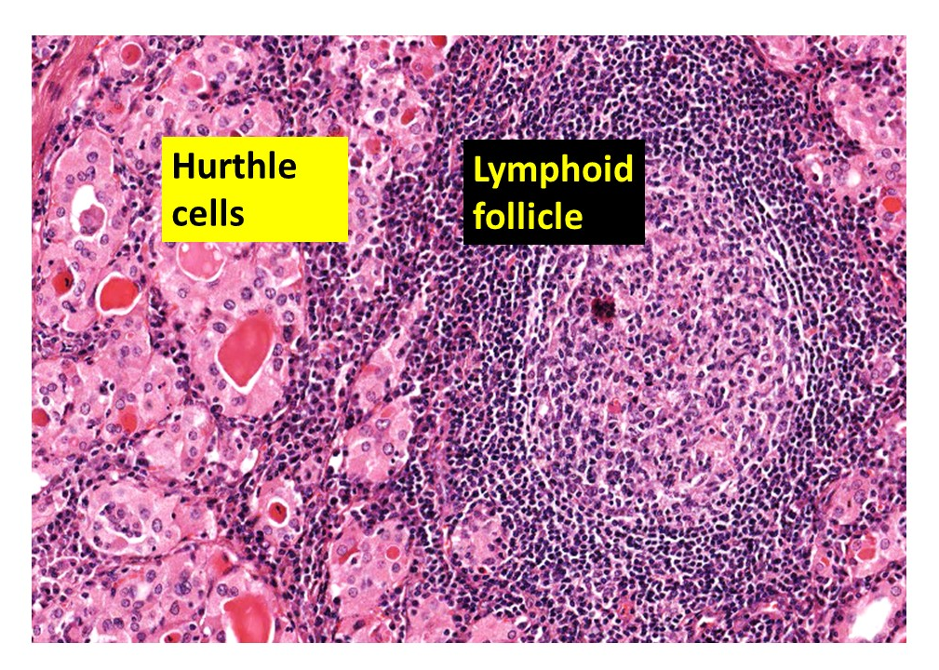
HİSTOPATOLOJİ
Yoğun folliküler hücre destrüksiyonu, lenfosit infiltrasyonu, Oksifilik stoplazması olan hipertrofiye follikül hücreleri (HURTLE HÜCRESİ) ve fibrozis …
Fibrozis varlığı ve derecesi hastalığı Subakut Lenfositik tiroiditten ayıran en önemli farklılıktır
Notes:
Hashimoto hastalığında karakteristik histopatolojik bozukluk lenfositik infiltrasyon, lenfoid germinal hücreler ve tiroid foliküllerinin destrüksiyonudur. İntratiroidal lenfositler T ve B lenfositlerden oluşmaktadır. Patolojik değerlendirmede değişik formlar bildirilmiştir. Bunlardan klasik form, büyümüş, grimsi bir tiroid glandı ve lenfosit, plazma hücreleri ve makrofajlardan oluşan mononükleer hücreler tarafından interstisyum infiltrasyonu ile karakterizedir. Fibröz formunda büyük sert ve lobule tiroid bezi olup interstisyel fibrozis baskındır. IgG4 ilişkili HT varyantında ağırlıklı olarak IgG4 üreten lenfoplazmositer hücre infiltrasyonu gözlenir (2,4). Fibröz varyant kadar olmasa da interstisyel fibrozis bulunmaktadır. HT’de tiroid antijenlerine karşı gelişen çeşitli antikorlar ve antijen spesifik T hücreleri tanımlanmıştır. Bu majör antijenler; tiroglobulin (Tg), tiroid peroksidaz (TPO) ve tirotiropin (TSH) reseptörüdür. Tg folikül hücrelerinde sentezlenerek lümene taşınır ve kolloid olarak depolanır. TPO, Tg’deki tirozinin iyodinasyonunu katalizleyerek monoiyodotirozin ve diiyodotirozin oluşumunu sağlar. TSH uyarısı ile tiroid folikül hücreleri Tg’yi kolloidden alırlar. Peptidazlar ile tiroglobuline ayrılarak serbest T3 ve T4 oluşur (12).
B Lenfositlerinin Rolü Hashimoto tiroiditinde tiroid dokusunda B hücreleri aktive olmakta ve tiroid antikorları sekrete edilmektedir. Ayrıca ekstratiroidal lenfoid dokulardan da antikor üretimi olabilmektedir. Antikorlar genellikle immunglobulin G1 (IgG1), immunglobulin G3 (IgG3) ve immunglobulin G4 (IgG4) subtipinde olup plasentayı geçebilmektedirler (13,14). HT’de plazma hücrelerinin sayısının arttığı, IgG1 ve IgG4 seviyelerinin anti-Tg ve anti-TPO titreleri ile pozitif korelasyon gösterdiği bildirilmiştir (9). Tg ve TPO antikorları tiroid hücrelerinin lizisine yol açabildikleri gibi, TPO antikoru TPO enzim aktivitesini de inhibe etmektedirler (14). TSH reseptör antikoru (stimüle eden ve bloke eden antikorlar), reseptörün ekstrasellüler kısmına yapışır. Farklı dönemlerde hem HT hem de Graves hastalığı tanısı alan hastalar serumda stimülan antikorların ya da blokan antikorların baskın olmasına göre değişmektedir. Her iki tip TSH antikoru da plasentayı geçebilmektedir (15). T Lenfositlerinin Rolü Hashimoto tiroiditi olan hastaların tiroid dokusunda Th1 hücreleri baskın olmakla birlikte hem Th1 hem de Th2 hücreleri bulunmaktadır. Th1 lenfositleri IL-2, interferon-α, TNF-α, ve Th2 lenfositler IL-4 veIL-5 salgılar. Tiroid epitelyum hücre apoptozisinden sorumlu tutulmaktadır. İmmün sistemimizde regülatuar süpresör hücreler (CD4+, CD25+, Foxp3+) bulunmaktadır (16). Yakın dönemde yapılan araştırmalarda yeni tanımlanan T helper 17 hücreler (Th17) ve regülatuar T hücrelerinin (Treg) otoimmunitede önemli fonksiyonları bildirilmiştir (17). HT’de CD4+, CD25+ regülatuar hücrelerin sayısının az olması ya da fonksiyonunun az olabileceği öne sürülmüştür (16). Viral ya da bakteriyel enfeksiyon sonrası protein yapılarındaki benzerlik nedeniyle T hücrelerinin aktivasyonu, tiroid folikül hücrelerinde HLA sınıf II moleküllerinin ekspresyonu ve Fas-ligand-Fas sinyal sisteminin aktivasyonu sonrası tiroid hücre apoptozisi gerçekleşmektedir (16).

Slide 4
KRONİK OTOİMMÜN TİROİDİT
DİĞER İSİMLER
  Hashimoto Tiroiditi
  Kronik Tiroidit
  Otoimmün Tiroidit
  Lenfositik Tiroidit
  Lenfadenoid Guatr
Tüm Tiroid hastalıkları içinde en yaygın olanı
Toplumun %2’sini etkiler.
Beyazlarda ve Asyalılarda daha sık
Kadınlarda erkeklerden %15-20 daha sık
En sık 30-50 yaş aralığında görülse de her yaşta tanı koyulabilir

Slide 5
ETİYOLOJİ
Uygun genetik zeminde çevresel faktörlerin etkisi ile gelişir
Genetik zemin; İnsan lökosit antijenleri (HLA DR-3, HLA-DR5), tiroid spesifik genler (TSHR, Tg) ve immünoregülatör genler (CTLA4, PTPN22, FOXP3, CD25, CD40, FRCL3) sorumlu olabilir
Non-genetik faktörler; İyot, İlaçlar (amiadaron, İnterferon alfa), viral enfeksiyonlar, seks steroidleri, stres, sigara..

Slide 6
TANI
Klinik ve tiroid fonksiyonlarının değerlendirilmesine dayanır;
  Klinik: Tiroid bezinin diffüz genişlemesi
  Laboratuvar: Tiroid antikor pozitifliği, Ötiroid/ Hipotiroid/ Tirotoksik (Hashitoksikozis) metabolik durum
  Görüntüleme: Ultrasonografik incelemede heterojen görünüm

Slide 7
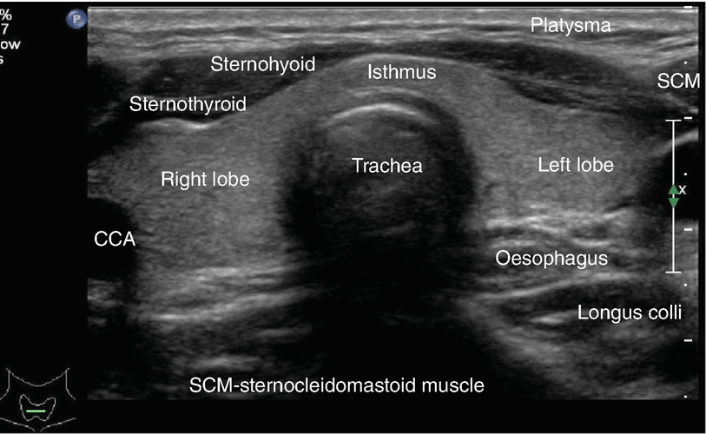
ULTRASONOGRAFİ

Slide 8
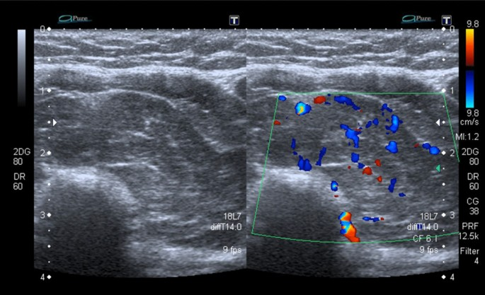
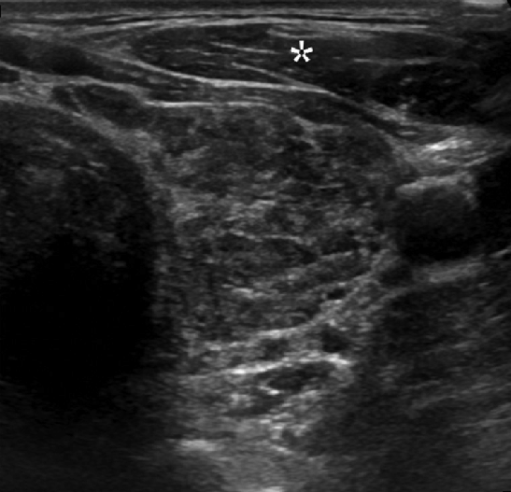
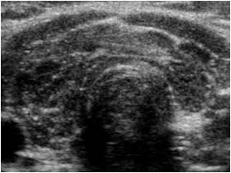
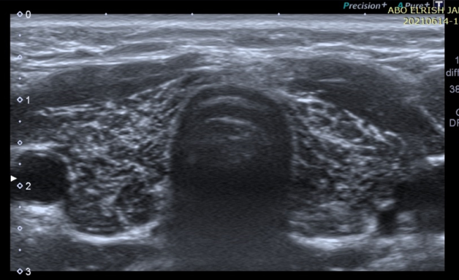
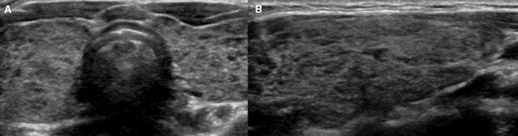

Slide 9
TEDAVİ
Ötiroid vakalarda tedavi genellikle gerekli değildir
Subklinik hipotiroidide tedavi genellikle gereklidir
Aşikar hipotiroidi mevcutsa tedavi mutlaka gerekir.
Hashimoto tiroiditi olduğu bilinen bir hastada tiroid bezinde ani büyüme olursa lenfoma açısından araştırmak gereklidir

Slide 10
KİMİ TEDAVİ EDELİM?
TSH > 10 mIU/L
TSH > 4 mIU/L, sT4 ↓
TSH 4-10 mIU/L , sT4 normal ise, semptom varlığı ve/veya Tiroid otoantikor pozitifliği

Slide 11
TEDAVİ
CERRAHİ TEDAVİ
  Büyük guatr ve bası semptomları varsa
  Tekrarlayan tirotoksikoz atakları varsa (Hashitoksikozis)
  Nodül var ise ve İİAB’ de malignite varlığı veya şüphesi varsa
  Oftalmopati varlığı (mutlak endikasyon değil)

Slide 12

OLGU 1
40 Y, K, evli, 1 çocuklu
Şikayeti: halsizlik, uykuya eğilim, depresif duygu durumu, adet düzensizliği
Annede hipotiroidi öyküsü
TSH : 16.5 mU/L (0.55-4.78)
sT4: 0.74 ng/dl (0.89-1.76)
AntiTPO (+), AntiTg (+)
USG: Kronik tiroidit ile uyumlu, nodül yok
Hasta aşikar hipotiroididir, LT4 replasman tedavisi başlanmalıdır

Slide 13
TEDAVİ
Levotiroksin (LT4), hipotiroidi tedavisinin temelidir
Günlük doz gereksinimi yaş, cins ve vücut ağırlığına göre değişmektedir
Genel bir yaklaşım olarak yetişkinlerde 1,6 µg/kg/gün olarak tedaviye başlanması,
Hasta genç olsa da düşük dozla başlanıp bir hafta sonra tedavi dozuna ulaşılması önerilmektedir

Slide 14
HİPOTİROİDİ TEDAVİSİNDE HEDEFLER
 | Yaş-Durum | TSH (mU/l)
Aşikar Primer Hipotiroidi ve tedavi başlanan Subklinik Hipotiroidi | < 65 | 0.5-2.5
 | ≥ 65-70 | 4-6
 | > 80-85 | ≤ 10
Gebelik | I. Trimestr | 0.1-2.5
 | II. Trimestr | 0.2-3.0
 | III. Trimestr | 0.3-3.0
Planlanan gebelik veya yardımcı üreme teknikleri öncesi | Anti TPO (+) ve TSH >4 mU/l ise | < 2.5
Santral Hipotiroidi | sT4 referans aralığın ½ üst yarısında

Slide 15

OLGU 2
50 Y, E, evli 2 çocuklu
Şikayeti: Kilo alımı
TSH: 8.2 mU/L (0.55-4.78)
sT4: 1.34 ng/dl (0.89-1.76)
AntiTPO (-) ve AntiTg (+)
USG: Kronik tiroidit ile uyumlu, nodül yok
Hasta subklinik hipotiroididir, LT4 replasman tedavisi başlanmalıdır

Slide 16
TEDAVİ
Subklinik hipotiroidide genel yaklaşım özellikle ≤70 yaşındaki hastalarda, düşük doz LT4'ün uygulanması yönündedir
Hastanın TSH düzeyi, yaşı ve komorbid hastalıkları göz önünde tutularak tedaviye başlanır.
Genellikle 25-75 µg/gün yeterli olur.
Subklinik hipotiroidide hedef TSH değerleri aşikar hipotiroidiye benzerdir.

Slide 17
HİPOTİROİDİ TEDAVİSİNDE HEDEFLER
 | Yaş-Durum | TSH (mU/l)
Aşikar Primer Hipotiroidi ve tedavi başlanan Subklinik Hipotiroidi | < 65 | 0.5-2.5
 | ≥ 65-70 | 4-6
 | > 80-85 | ≤ 10
Gebelik | I. Trimestr | 0.1-2.5
 | II. Trimestr | 0.2-3.0
 | III. Trimestr | 0.3-3.0
Planlanan gebelik veya yardımcı üreme teknikleri öncesi | Anti TPO (+) ve TSH >4 mU/l ise | < 2.5
Santral Hipotiroidi | sT4 referans aralığın ½ üst yarısında

Slide 18
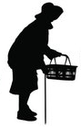
OLGU 3
74 Y, K
KKY ve Hipertansiyon hastası
TSH: 5.7 mU/L (0.55-4.78)
sT4: 1.17 ng/dl (0.89-1.76)
AntiTPO (+), AntiTg (+)
USG: Kronik tiroidit ile uyumlu, nodül yok
Tedavi başlar mısınız ?
Hastanın yaşı, ek hastalıkları ve TSH düzeyi göz önünde tutularak tedavisiz takip edilmesi uygun olacaktır

Slide 19

OLGU 4
74 Y, K
KKY ve Hipertansiyon hastası
TSH: 13.8 mU/L (0.55-4.78)
sT4: 0.75 ng/dl (0.89-1.76)
AntiTPO (+), AntiTg (+)
USG: Kronik tiroidit ile uyumlu, nodül yok
Tedavi başlar mısınız ?
Hastanın yaşı, ek hastalıkları ve TSH düzeyi göz önünde tutularak tedavi başlanması uygun olacaktır

Slide 20
HİPOTİROİDİ TEDAVİSİNDE HEDEFLER
 | Yaş-Durum | TSH (mU/l)
Aşikar Primer Hipotiroidi ve tedavi başlanan Subklinik Hipotiroidi | < 65 | 0.5-2.5
 | ≥ 65-70 | 4-6
 | > 80-85 | ≤ 10
Gebelik | I. Trimestr | 0.1-2.5
 | II. Trimestr | 0.2-3.0
 | III. Trimestr | 0.3-3.0
Planlanan gebelik veya yardımcı üreme teknikleri öncesi | Anti TPO (+) ve TSH >4 mU/l ise | < 2.5
Santral Hipotiroidi | sT4 referans aralığın ½ üst yarısında

Slide 21

OLGU 5
28 Y, K, 8 hf gebe,
2 kez ilk trimesterde abortus öyküsü (8. hf ve 10.hf)
TSH : 3.7 mU/L (0.55-4.78)
sT4: 1.29 ng/dl (0.89-1.76)
AntiTPO (+) ve AntiTg (+)
USG: Kronik tiroidit ile uyumlu, nodül yok
KHD tarafından yönlendirilmiş
Ötiroid Hashimoto, kötü obstetrik öykü ve TSH nın 1. trimestr için önerilen aralıkların üzerinde olması nedeniyle tedavi başlanır

Slide 22
TEDAVİ
İlk değerlendirmede serum TSH 2,5-4,0 mU/l aralığında ise, AntiTPO antikorları ölçülmelidir.
AntiTPO pozitif olan kadınlar, olumsuz gebelik sonuçları açısından yüksek riske sahiptir.
Bu nedenle, AntiTPO pozitif ve/veya tekrarlayan düşük öyküsü durumunda bu hastalara LT4 tedavisinin düşük dozda başlanması önerilir

Slide 23
HİPOTİROİDİ TEDAVİSİNDE HEDEFLER
 | Yaş-Durum | TSH (mU/l)
Aşikar Primer Hipotiroidi ve tedavi başlanan Subklinik Hipotiroidi | < 65 | 0.5-2.5
 | ≥ 65-70 | 4-6
 | > 80-85 | ≤ 10
Gebelik | I. Trimestr | 0.1-2.5
 | II. Trimestr | 0.2-3.0
 | III. Trimestr | 0.3-3.0
Planlanan gebelik veya yardımcı üreme teknikleri öncesi | Anti TPO (+) ve TSH >4 mU/l ise | < 2.5
Santral Hipotiroidi | sT4 referans aralığın ½ üst yarısında

Slide 24

OLGU 6
32 Y, K, 4 yıldır evli, çocuk yok
İnfertilite nedeniyle 2 kez aşılama, 2 kez IVF uygulanmış
HT tanısı ile takipte, ötiroid, ilaç kullanmıyor
TSH : 3.2 mU/L (0.55-4.78)
sT4: 1.14 ng/dl (0.89-1.76)
AntiTPO (+) ve AntiTg (+)
KHD ‘Açıklanamayan İnfertilite’ tanısı ile yönlendirmiş
Ötiroid Hashimoto. İnfertilite ve TSH nın gebelik öncesi ve 1. trimestr için önerilen aralıkların üzerinde olması nedeniyle tedavi başlanabilir

Slide 25
HİPOTİROİDİ TEDAVİSİNDE HEDEFLER
 | Yaş-Durum | TSH (mU/l)
Aşikar Primer Hipotiroidi ve tedavi başlanan Subklinik Hipotiroidi | < 65 | 0.5-2.5
 | ≥ 65-70 | 4-6
 | > 80-85 | ≤ 10
Gebelik | I. Trimestr | 0.1-2.5
 | II. Trimestr | 0.2-3.0
 | III. Trimestr | 0.3-3.0
Planlanan gebelik veya yardımcı üreme teknikleri öncesi | Anti TPO (+) ve TSH >4 mU/l ise | < 2.5
Santral Hipotiroidi | sT4 referans aralığın ½ üst yarısında

Slide 26

OLGU 7
28 yaşında K, 17 haftalık gebe
Boyunda aniden gelişen ağrı, şişlik ve solunum sıkıntısı
17 yaşından beri HT tanısı var. L-T4 50 mcg/gün kullanıyor
Anne ve 2 kız kardeşinde HT var
FM: Tiroid bezi diffüz olarak büyümüş, boyun hareketleri kısıtlı
USG: Tiroid bezinin boyutları belirgin olarak artmış, parankim yaygın hipoekoik-heterojen
TSH: 7,43 mIU/L (0,5-4,70),
sT3: 1,54 pg/mL (2,3-4,2),
sT4: 0,97 ng/L (0,8-1,8)
Anti-Tg (+), Anti-TPO (+)

Slide 27
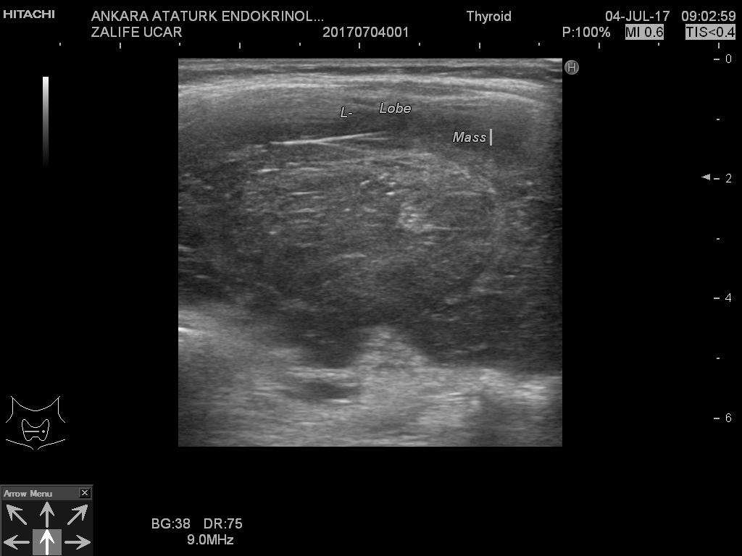
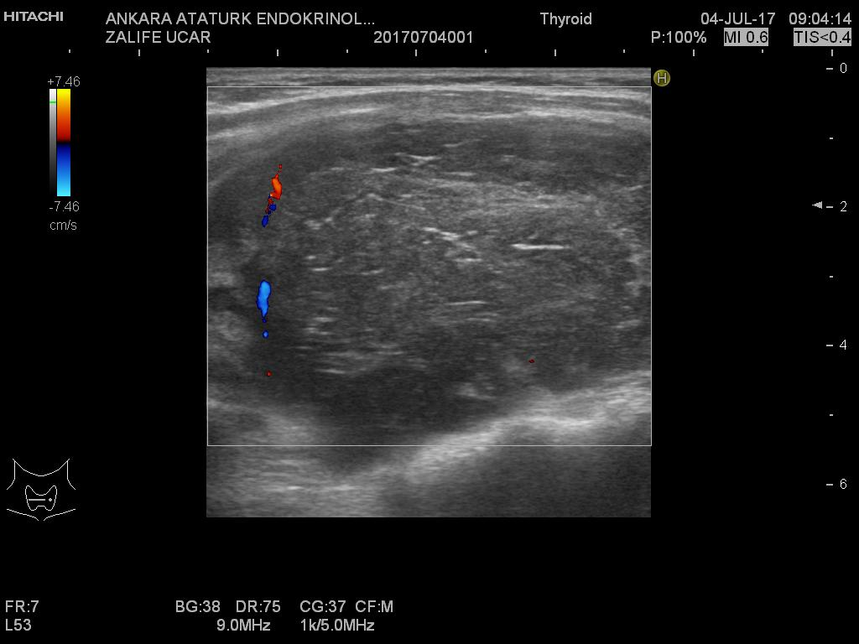

Slide 28
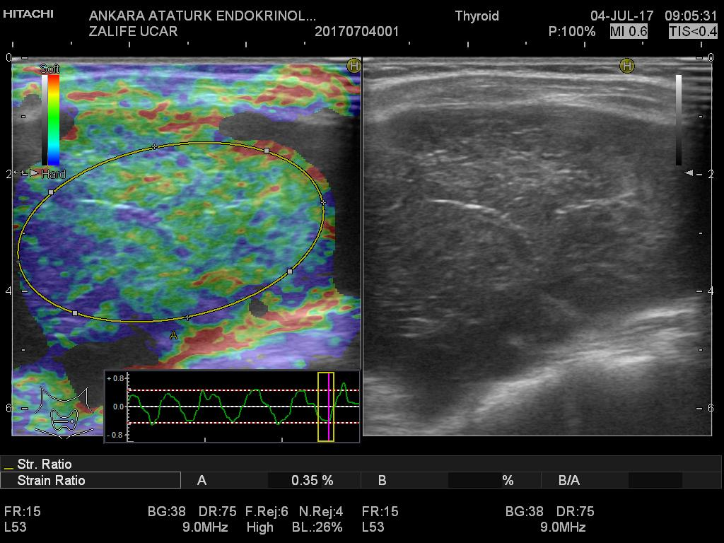

Slide 29
TEDAVİ
L-tiroksin dozu 100 µg/gün çıkıldı.
TİİAB; nondiagnostik
Tiroid bezinin basısının neden olduğu şiddetli solunum sıkıntısı nedeniyle gebelik süreci de göz önünde tutularak tiroidektomi kararı alındı.
İntraoperatif, hastalığın lokoregionel kaslara da invaze bir tümörden kaynaklandığı ve bölgesel lenf nodlarının da etkilenmiş olabileceği anlaşıldı

Slide 30
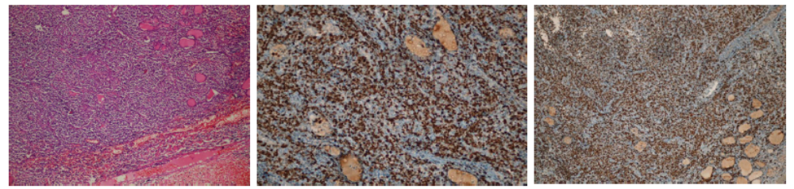
Haematoxilin-eosin
CD-20
Ki-67
Mikroskobik olarak tiroid bezi, atipik, büyük lenfoid hücreler tarafından yaygın olarak infiltre edilmişti.
Histolojik ve immünohistokimyasal analizler sonrası, yüksek proliferasyona sahip diffüz büyük B hücreli lenfoma (DLBCL), Ki-67: %80, CD20 (+) ve BCL6 (+) olarak raporlandı

Slide 31
TEDAVİ
Evreleme prosedürleri sonrası hastalık Ann Arbor sınıflandırmasına göre Evre IIB olarak tanımlandı
Postoperatif L-T4 replasmanına devam edildi
Kemoterapi (siklofosfamid, doksorubisin,vinkristin ve prednizon (CHOP), 4 haftada bir 8 döngü) olarak planlandı ve hastaya ilk 4 kür tedavi uygulandı.

Slide 32
TEDAVİ
Kemoterapinin başlamasından yirmi hafta sonra 39. gebelik haftasında sağlıklı bir erkek bebek sezaryenle dünyaya geldi
Gebelik sonrası 4 kür kemoterapi daha uygulandı
KT sonrası yapılan tetkiklerde erken dönemde nüks saptanmadı.

Slide 33
PRİMER TİROİD LENFOMASI
2.1 milyonda bir
Nadir; ekstranodal lenfomaların %2'si ve tiroid malignitelerinin < %5'ini oluşturur
Kadınlarda sık

Slide 34
ETİYOLOJİ
Hashimoto iyi bilinen tek risk faktörü
HT’li hastalarda PTL riski HT olmayan hastalara göre 60-80 kat daha fazladır.
PTL'li hastalarda HT insidansı %80’e yakın,
HT’li hastaların sadece %0,6’sında PTL görülüyor..

Slide 35
HİSTOLOJİK SUBTİPLER
%60 - 80 Diffüz Büyük B hücreli Lenfoma
→ MALT lymphomas 25-30%
→ Follicular lymphomas %3–5
→ Ekstranodal küçük lenfositik lenfoma %3

Slide 36
KLİNİK
Tiroid lenfomasının en yaygın belirtisi hızla büyüyen, ağrısız bir guatrdır.
Kitlenin basınç etkisiyle nefes darlığı, yutma güçlüğü, ses kısıklığı gibi başka belirtiler de ortaya çıkabilir. Nadiren stridor veya superior vena cava obstrüksiyonu oluşabilir.
Vakaların çoğunda servikal lenfadenopati mevcuttur.
Kilo kaybı ve gece terlemesi gibi klasik B tipi semptomlar daha az görülür ve hastaların yaklaşık %20'sinde bildirilmiştir.
Hastaların çoğu (%30-60) başvuru anında biyokimyasal olarak ötiroiddir.

Slide 37
EVRELEME
Ann Arbor evreleme sınıflandırmasındaki Lugano modifikasyonları en yaygın olarak primer tiroid lenfoması için kullanılır.
  Evre IE: Tiroid beziyle sınırlı hastalık %56
  Evre IIE: Tiroid ve bölgesel lenf nodlarında sınırlı %32
  Evre IIIE: Diyaframın her iki tarafında nodal gruplarda hastalık var %2
  Evre IV: Yaygın organ tutulumu%11
Cheson BD, Fisher RI, Barrington SF, et al. Recommendations for initial evaluation, staging, and response assessment of Hodgkin and non-Hodgkin lymphoma: The Lugano classification. J Clin Oncol 2014; 32(27):3059-67. Reprinted with permission. Copyright © 2014 American Society of Clinical Oncology
Graff-Baker A, Roman SA, Thomas DC, et al. Prognosis of primary thyroid lymphoma: Demographic, clinical, and pathologic predictors of survival in 1,408 cases. Surgery. 2009;146:1105–1115.

Slide 38
LABORATUAR
Hastaların %95'inde AntiTPO ve AntiTg antikorları yükselir.
Bu parametreler tiroid lenfoması için spesifik değildir ve tanı aracı olarak kullanılmaz
Serum LDH artar
β2 mikroglobulin seviyesi artar ve nüksü tespit etmek için kullanılabilir

Slide 39
GÖRÜNTÜLEME
USG; heterojen hipoekoik parankim, guatr
Radyonüklid tarama: Spesifik değildir
BT: Kasa bitişik, hipodens ve heterojen kontrastlanan büyümüş tiroid
MR: Ekstratiroidal tutulum varlığında önerilir
18F-FDG-PET: Evreleme, yeniden evrelemede veya tedaviye yanıtı değerlendirmede faydalı

Slide 40
TEDAVİ
KT ve RT duyarlı
DLBCL'nin altın standart tedavisi;
  Monoklonal antikor Rituksimab, kemoterapi (siklofosfamid, doksorubisin, vinkristin ve prednizon [CHOP] kombinasyonu) ve RT kombinasyonu
MALT lenfoma tedavisi;
  Cerrahi, RT veya her ikisinin kombinasyonu

Slide 41
PROGNOZ
Surveillance Epidemiology and End Results database
Tanı anında %56'sı evre IE olan PTL'li 1.408 hasta için 32 yıllık takip alındı.
Medyan OS 9.3 yıl ve 5 yıllık sağkalım %66
Veritabanı 5 yıllık hastalıksız sağkalımı tahmin ediyor;
  MALT lenfoma %96
  DLBCL %75
  Foliküler PTL %87
  Küçük lenfositik lenfoma %86

Slide 42

OLGU 8
52 Y, K, evde nöbet geçiriyor ve Acil servise getiriliyor
1 ay aralıkla 2 kez jeneralize tonik klonik nöbet öyküsü
HT tanısı olan hasta 75 mcg/gün LT4 kullanıyor
Acil servise başvuru anında bilinç bulanıklığı mevcut
Kranial MR normal

Slide 43
OLGU 8
TSH: 17,04 µIU/mL (0,63-4,82)
sT3: 1,93 pg/mL (2,0-4,4)
sT4: 0,865 ng/dL (0,93-1,70)
AntiTPO Ab: >600 IU/mL (0-35)
AntiTg Ab: 540.1IU/mL (0-115)

Slide 44
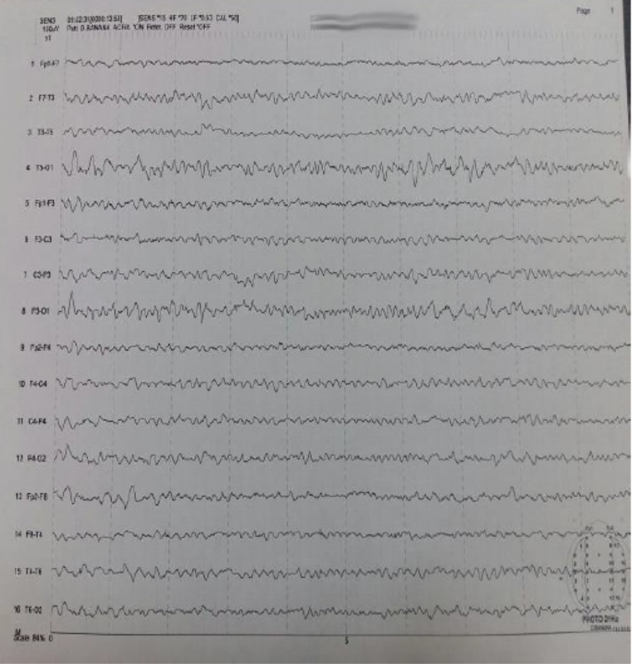
EEG
Sol hemisferde belirgin olmak üzere hafif ve yaygın biyoelektriksel aktivitede bozulma

Slide 45
LABORATUAR
LP; Yaymada hücre yok, protein düzeyi 64,7 mg/dL (15-40) ve BOS’ta diğer biyokimyasal parametreler normal, bakteriyolojik ve viral belirteçler negatif
Limbik ensefalit, malignite, metabolik ensefalopati ve vaskülit açısından bakılan parametreler de negatif
  NMDA-R, AMPA-R1 Ab, AMPA-R2 Ab, CASPER, Abu LGI1, GAD Ab, CEA, CA 125, CA 19-9, CA 15-3, CA 72-4, laktat, piruvat, amonyak, lupus antikoagülanı, protein C, protein S, ANA, ANCA, p-ANCA, antikardiyolipin antikorları, anti-Ro, anti-La, anti-dsDNA
HASHİMOTO ENSEFALOPATİSİ

Slide 46
HASHİMOTO ENSEFALOPATİSİ
Nadir görülen bir hastalıktır
Anti-tiroid otoantikorları ile ilişkili
Median görülme ​​yaşı 44, kadın erkek oranı 4:1
Klinik; serebral iskemi benzeri ataklar, nöbetler, psikoz ve bozulmuş bilinç veya gizli depresyon, tremor, seyirmeler ve bilişsel bozukluklar
TSH seviyeleri değişken
BOS’ da protein seviyeleri genellikle hücre olmadan yükselmiştir.
EEG’ de nonspesifik elektrofizyolojik bulgular

Slide 47
HASHİMOTO ENSEFALOPATİSİ
Akut nörolojik semptomlarla başvuran olgularda diğer tanıları ekarte etmek ve bu özel hastalığı akılda tutmak önemlidir
Steroid tedavisine iyi yanıt alınabilir
Cevapsız olgularda plazmaferez bir seçenek

Slide 48
OLGU 8
L-T4 dozu artırıldı
Tedaviye Methylprednisolon 1mg/kg/gün eklendi.
15 gün içinde klinik bulgularda belirgin olarak düzelme sağlandı

Slide 49


